Slide 1
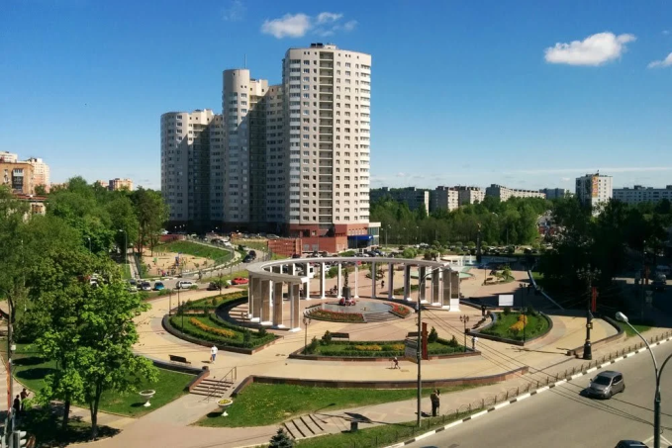
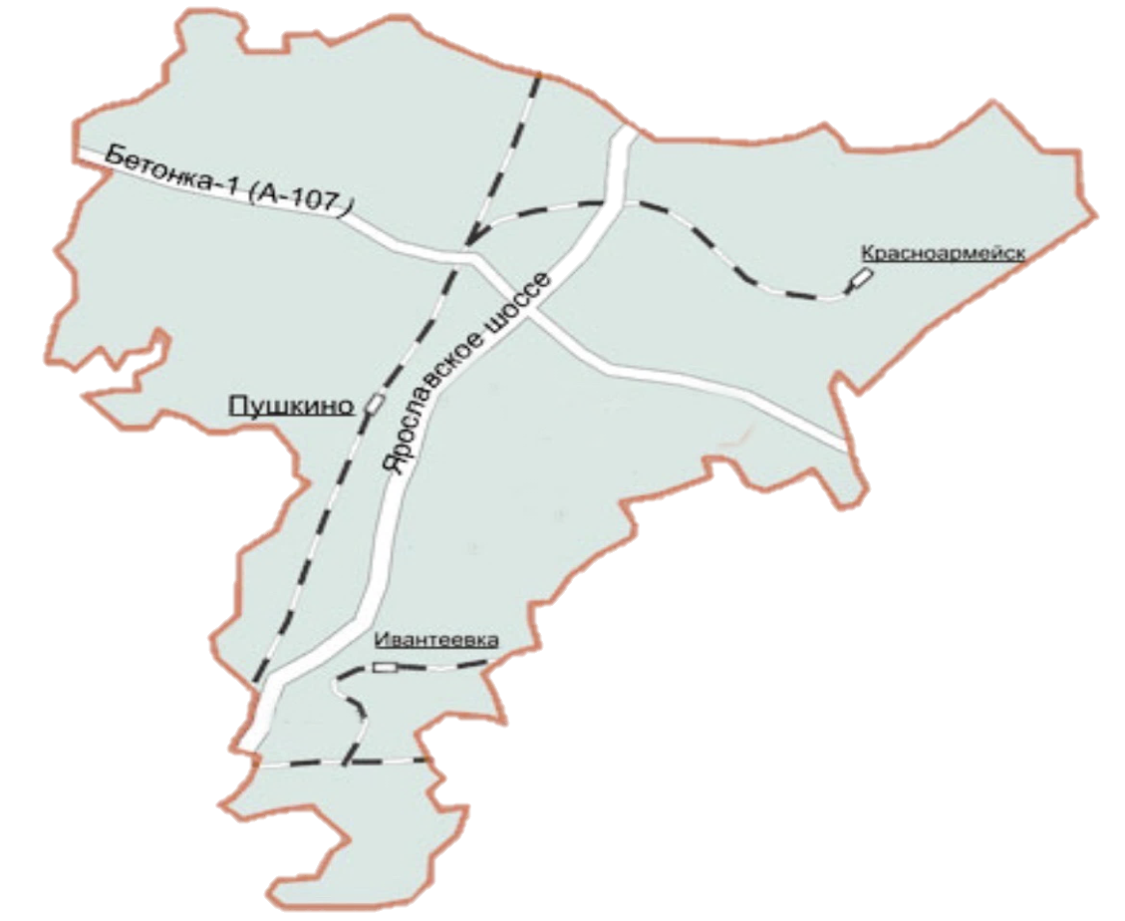
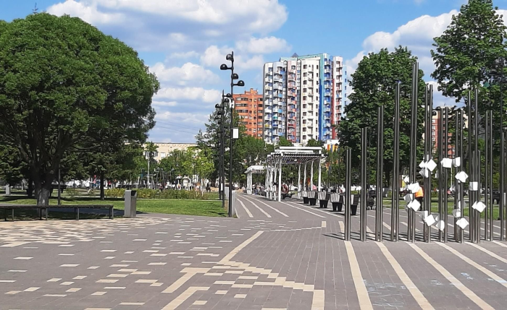
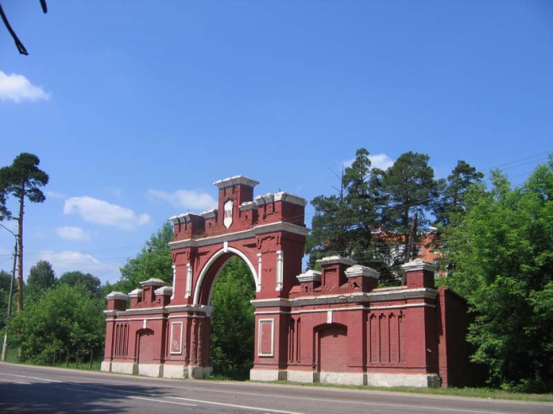
СОЦИАЛЬНО-ЭКОНОМИЧЕСКОЕ РАЗВИТИЕ ГОРОДСКОГО ОКРУГА ПУШКИНСКИЙ МОСКОВСКОЙ ОБЛАСТИ
I квартал 2023

Slide 2
Социально-экономического развитие Городского округа Пушкинский Московской области по «крупным и средним» организациям
Наименование показателя | 1 кв. 2022 год | 1 кв. 2023 год | Темп роста (падения)
ПРОМЫШЛЕННОЕ ПРОИЗВОДСТВО, млн руб | 24 828,7 | 24 579,3 | 99%
ИНВЕСТИЦИИ, млн руб | 4025,1 | 4653,6 | 115,6%
СТРОИТЕЛЬСТВО, млн руб | 1492,8 | 1247,6 | 83,6%
РОЗНИЧНАЯ ТОРГОВЛЯ, млн руб | 19 856,8 | 18446,5 | 92,9%
ПРИБЫЛЬ, млн руб | 11078,1 | 4322,6 | 39%
ЗАРПЛАТА, руб | 59192,8 | 65985,2 | 111,5%
УРОВЕНЬ БЕЗРАБОТИЦЫ, % | 0,43 | 0,33

Slide 3
Позиция Городского округа Пушкинский Московской области по основным показателям социально-экономического положения в сравнении с МО
1 кв. 2023 года
ПРОМЫШЛЕННОЕ ПРОИЗВОДСТВО
17 место по МО *)
ИНВЕСТИЦИИ
14 место по МО *)
СТРОИТЕЛЬСТВО
15 место по МО *)
-1,0%
+15,6%
-16,4%
+5,8%
-0,2%
-9,9%
РОЗНИЧНАЯ ТОРГОВЛЯ
9 место по МО *)
ПРИБЫЛЬ
25 место по МО *)
ЗАРПЛАТА
36 место по МО *)
-7,1%
-61%
+11,5%
-8,2%
-8,3%
+14,3%
верхнее значение «+», «-» в % к уровню соответствующего периода предыдущего года по Г.о. Пушкинский МО
нижнее значение «+», «-» в % к уровню соответствующего периода предыдущего года по МО
*) по объемным показателям

